Slide 1
QUY TRÌNH TUYỂN DỤNG
& THEO SÁT CHĂM SÓC

Slide 2
KINH NGHIỆM TUYỂN DỤNG ỨNG VIÊN TIỀM NĂNG
( Chủ kinh doanh vừa và nhỏ ; người KD MLM hoặc BH )
I. ĐẶT HẸN ĐỂ TIẾP CẬN
1. …Có việc quan trọng muốn xin ý kiến…. hoặc cần trao đổi với ….
2. …..Có sản phẩm độc đáo , muốn xây dựng chuỗi điểm KD và cần người hợp tác . Mời …. Nghiên cứu hợp tác hoặc giới thiệu người phù hợp .
II. GẶP MẶT
1.Hỏi thăm về việc kinh doanh , kế hoạch pt KD của ứng viên
2 . Tìm hiểu và nhấn vào nỗi đau của ứng viên

Slide 3
III. TRÌNH BÀY CƠ HỘI KD
1.Gio bạn hãy tập chung lắng nghe tôi trình bày khoảng 30 phút về kế hoạch kinh doanh của tôi và công ty tôi đang hợp tác xem có đáng để mình hợp tác KD không nhé ?
2., Chia sẻ 5 ưu thế và chiến lược KD ngắn gọn
3. Giải đáp thắc mắc và chốt
IV. THEO SÁT CHĂM SÓC
- Sau khi cho thông tin: KH quan tâm hay không quan tâm chúng ta cần gặp lại ngay sau 24 -48 h
Gặp lại lần 2 → Gặp lại lần 3→ … lần n ⇒ Đến khi họ làm.
Muốn 1 ứng viên làm với chúng ta thì phải gặp ít nhất 5 – 7 lần
+ Nếu ứng viên tích cực: gặp liên tục
+ Nếu ứng viên chưa tích cực: ít gặp
Không quan trọng nói Care For, đơn giản là gặp mặt, thể hiện sự quan tâm đến họ
+ Tư tưởng, tầm nhìn , lý do TẠI SAO họ phải làm ?
+ Kể chuyện người thành công, nhân chứng
Khi họ quyết định làm: chia sẻ 5 bước đi và đồng hành cùng họ

Slide 4
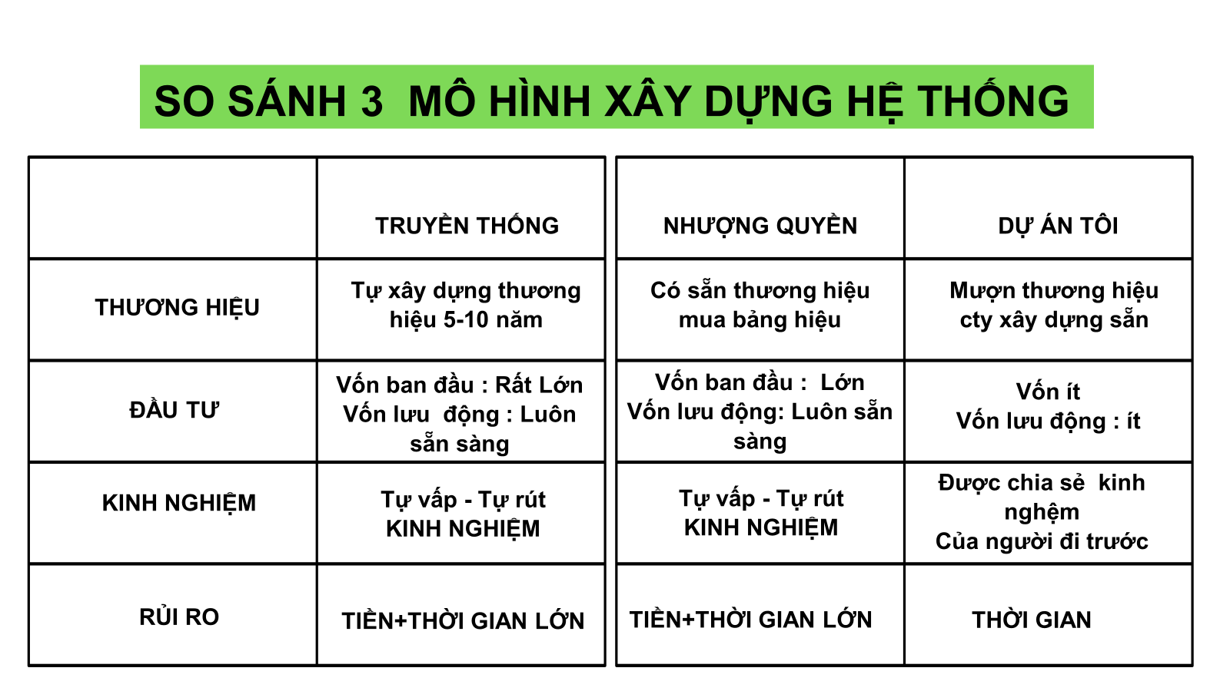
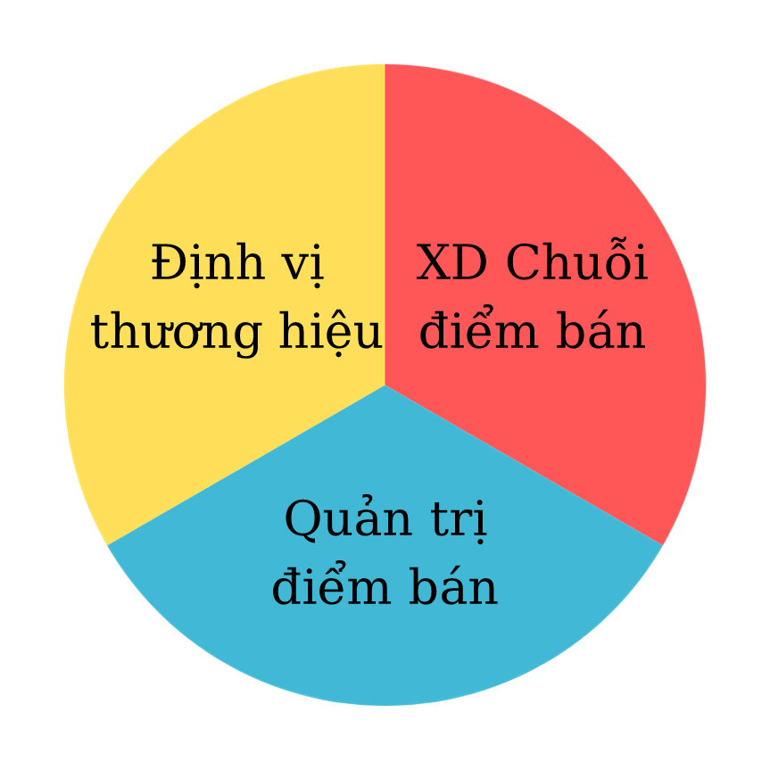
3. Chia sẻ các doanh nghiệp lớn họ đang làm gi? Dẫn dắt vào kế hoạch KD của mình
3 YẾU TỐ TẠO NÊN DOANH NGHIỆP MẠNH

Slide 5
ĐẶT CÂU HỎI & LẮNG NGHE ĐỂ HIỂU NHU CẦU
DANH SÁCH CÁC CÂU HỎI PHÂN LOẠI
ĐỂ XÁC ĐỊNH & GỢI MỞ NHU CẦU KH
Câu hỏi đối với người chỉ tập trung giải quyết vấn đề sức khỏe:
Hiện tại vấn đề sức khỏe nào đang làm bạn lo lắng hơn cả?
Bạn đánh giá ra sao về tình trạng sức khỏe của mình hiện nay?
Bạn có thực sự muốn giải quyết vấn đề đó không?
Bạn vẫn muốn chỉ khắc phục các triệu chứng khó chịu hay bạn muốn giải quyết nguyên nhân của tình trạng đau ốm kéo dài đó?
Bạn có muốn tìm kiếm giải pháp an toàn và chất lượng đề giải quyết vấn đề đó không?
Câu hỏi đối với người có quan tâm đến việc bảo vệ sức khỏe lâu dài:
Bạn đánh giá thế nào về tình trạng chung sức khỏe trong xã hội hiện nay?
Bạn có yên tâm về vấn đề sức khỏe hiện tại của bản thân và gia đình không?
Theo bạn, tình trạng sức khỏe kém hiện nay trong xã hội có nguyên nhân từ đâu?
Bạn đã có giải pháp gì để bảo vệ sức khỏe cho mình và gia đình?
Bạn làm cách nào để ngăn ngừa những căn bệnh của Thế kỷ 21?

Slide 6
Câu hỏi đối với người muốn có thu nhập thêm
Bạn giải quyết vấn đề tăng thêm thu nhập như thế nào?
Bạn thường làm gì trong thời gian rảnh?
Bạn sử dụng thời gian rảnh của mình để kiếm thu nhập thêm theo cách nào?
Hiện tại biện pháp chính để bạn có thu nhập thêm là gì?
Bạn làm thế nào để có đủ tài chính cần cho cuộc sống của gia đình hôm nay?
Câu hỏi đối với người muốn thay đổi cuộc sống
Bạn đã hài lòng với cuộc sống vật chất và tinh thần hiện nay của mình chưa?
Điều gì trong cuộc sống của mình hiện tại còn làm cho bạn chưa hài lòng?
Bạn thấy mức sống của bạn có xứng đáng với khả năng của mình không?
Xin phép được hỏi bạn, bạn có ước mơ nào bạn luôn rất mong muốn nhưng chưa có khả năng thực hiện không?
Bạn đã chuẩn bị điều kiện học tập trong tương lai cho các cháu đầy đủ chưa?
Điều kiện sống kcủa gia đình bạn hiện tại đã được như lý tưởng chưa?
Nếu điều kiện cho phép thì bạn sẽ thực hiện ước mơ nào của mình?
Nếu như không có vấn đề gì về tiền nong thì bạn vẫn tiếp tục sống ở nơi này chứ?

Slide 7
CÂU HỎI VÀNG
TRONG TUYỂN DỤNG
ƯỚC MƠ CỦA BẠN LÀ GÌ ?
TẠI SAO BẠN LẠI CÓ ƯỚC MƠ NHƯ VẬY ?
BẠN ĐÃ HÀI LÒNG VỚI CÔNG VIỆC HIỆN TẠI CHƯA ?
CÓ PHẢI KẾT QUẢ HIỆN TẠI CỦA BẠN LÀ DO BẠN LỰA CHỌN 10 NĂM TRƯỚC VÀ LIÊN TỤC HÀNH ĐỘNG TRONG 10 NĂM ?
VỚI CÔNG VIỆC HIỆN TẠI CỦA BẠN 5-10 NĂM NỮA BẠN CÓ GÌ THAY ĐỔI KHÔNG ?
BẠN ĐÃ TÌM ĐƯỢC CÔNG VIỆC GÌ ĐỂ THỰC HIỆN ƯỚC MƠ CỦA MÌNH CHƯA ? ( NẾU CÓ BẠN CHIA SẺ MÌNH NGHE ?)
NẾU BẠN CHƯA TÌM ĐƯỢC CÔNG VIỆC ĐỂ THỰC HIỆN ƯỚC MƠ , THÌ MÌNH CÓ MỘT CƠ HỘI MUỐN CHIA SẺ VỚI BẠN
NẾU THẤY PHÙ HỢP THÌ CHÚNG TA CÙNG LÀM
CÒN KHÔNG PHÙ HỢP THÌ COI NHƯ MÌNH BIẾT THÊM 1 CÔNG VIỆC ( Biết thêm 1 việc cũng tốt mà )

Slide 8
I. Nhóm làm công,ăn lương.
Nhóm chưa thành công.
* Đặc điểm:
Mong mỏi tìm công việc tốt để làm, luôn chuyển việc.
Phấn đấu học hành để mong muốn thăng tiến.
Hoặc an phận, bằng lòng với hiện tại.
Thấy bế tắc trong cuộc sống, có xu hướng tồn tại.
Trong công việc cạnh tranh không lành mạnh: nói xấu nhau, tìm cơ hội để đánh bại đối phương....

Slide 9
* Nhóm chưa thành công: tư tưởng nói về: (và kể những câu chuyện phù hợp)
Mục đích của cuộc sống là chất lượng cuộc sống. Không phải là bằng cấp và công việc.
Lo làm giàu cho mình , không phải là ông chủ.
Họ lo báo hiếu cha mẹ và tương lai con cái ntn?
Care For VN mang lại một sự nghiệp bền vững, là môi trường tốt để giáo dục con cái.
Cho xem nhiều hình ảnh: về nhà cửa-phương tiện, du lịch, tưởng thưởng... Để đánh thức ước mơ.
Động viên họ làm (nhóm này quen với việc ổn định)

Slide 10

2. Nhóm thành công;
* Đặc điểm
Thỏa mãn với hiện tại.
Lo lắng về con cái: sắp xếp việc công việc, con cái hư-không nghe lời.
Sức khỏe–sắc đẹp giảm sút. ( hay tiếp khách , bia rượu và áp lực công việc )
Lo lắng về hạnh phúc vợ chồng
Trong công việc cạnh tranh không lành mạnh: nói xấu nhau, tìm cơ hội để đánh bại đối phương....

Slide 11
* Nhóm thành công: tư tưởng nói về:(kể những câu chuyện phù hợp)
Vị trí của họ đang có không thuộc về họ vĩnh viễn.
Sự nể trọng của mọi người với họ không xuất phát từ tâm.
Danh tiếng của họ không bền vững, chỉ nhỏ bé trong 1 đơn vị họ làm việc mà thôi.
Họ muốn tương lai con cái ntn? Cha mẹ là tấm gương của con cái ...
Care For VN mang lại một sự nghiệp bền vững, thừa kế, là môi trường tốt để giáo dục con cái..
Care For VN cho họ danh tiếng thực sự, sự tôn trọng thực sự.
Cho xem nhiều hình ảnh: du lịch, tưởng thưởng, cộng đồng... Để đánh thức ước mơ.
Động viên họ làm (nhóm này cái tôi rất lớn)

Slide 12

II. Nhóm chủ nhỏ ( tự kinh doanh ,mở công ty)
1. Nhóm mở cửa hàng tự kinh doanh
* Đặc điểm:
Rất vất vả, không tin tưởng giao phó công việc cho người khác.
Không dám nghỉ ngơi, đi chơi, quên chăm sóc bản thân.
Không có nhiều thời gian để cải thiện chất lượng cuộc sống.
Luôn lo sợ mất khách hàng, chủ nhà không cho thuê, hàng hóa bị cạnh tranh....
Họ không nhìn thấy tương lai.
Khi mới kinh doanh họ rất hưng phấn, vài năm sau bắt đầu mệt mỏi .

Slide 13
* Nhóm mở cửa hàng tự kinh doanh: làm tư tưởng nói về: (kể những câu chuyện phù hợp)
Cuộc sống phải hưởng thụ (30 năm vất vả).
Phải dành thời gian cho vợ-chồng, chăm sóc con.
Lo xa hơn về tài chính, phòng lúc ốm đau- bệnh tật.
Phải đi giao lưu, du lịch.
Care For VN mang lại một sự nghiệp bền vững, không rủi ro.
Là môi trường tốt để giáo dục con cái.
Nói nhiều về những khó khăn trong công việc mà họ đã-đang và sẽ gặp.
Cho xem nhiều hình ảnh về du lịch... Để tăng ước mơ của họ.
Động viên họ làm (nhóm này ít giao lưu xã hội)

Slide 14
2. Nhóm mở công ty (nhỏ) :
a) phân phối hàng hóa.
* Đặc điểm
Nguồn hàng không ổn định, không có bản quyền.
Tiền làm thị trường lớn.
Cạnh tranh nhiều, lãi xuất ít dần- chi phí tăng.
Công nợ nhiều (càng làm lớn- càng công nợ).
Nhân sự luôn thay đổi.
Thuế, hệ thống kế toán không tốt.
Sức khỏe giảm sút: tiếp khách- bia rượu, căng thẳng...
Tình cảm gia đình nhạt nhẽo: không có thời gian nâng cao chất lượng cuộc sống.

Slide 15

b) sản xuất hàng hóa.
* Đặc điểm
Nguyên liệu không ổn định.
Hàng hóa không thương hiệu, cạnh tranh nhiều.
Vốn đầu tư nhiều, công nợ ngân hàng.
Nhân công không ổn định.
Không thấy tương lai- tiềm năng phát triển.

Slide 16
c) Nhóm mở công ty (nhỏ) : làm tư tưởng nói về:
( kể những câu chuyện phù hợp)
Tiềm năng phát triển cty của họ ntn? Chỉ cho họ thấy những khó khăn mà họ đã-đang và sẽ gặp phải.
Sự kế thừa cho con cái ntn? Con họ có thích cty của bố-mẹ không? Có điều hành được không?
T.gian dành cho vợ-chồng,con cái ntn? Giúp người thân ntn?
Sức khỏe và sắc đẹp bị giảm sút ...Sống chỉ 1 lần...
Nhắc nhiều về sự nghiệp và sự bền vững của Care For VN. Kinh doanh Cera For VN là kinh doanh lớn- không rủi ro.
Care For VN là môi trường tốt để giáo dục con cái.
Cho xem nhiều hình ảnh về du lịch, tưởng thưởng...để đánh thức mong muốn của họ.

Slide 17

III.Nhóm chủ kinh doanh và chủ đầu tư
* Đặc điểm :
Kinh tế rất thoải mái, thời gian có nhiều.
Về cuộc sống gia đình
Bắt đầu lo lắng về sức khỏe, sắc đẹp.

Slide 18
* Làm tư tưởng nói về: (kể những câu chuyện phù hợp.)
Sự cân bằng cuộc sống: sức khỏe –sắc đẹp, du lịch.
Giúp đỡ cộng đồng. Sự tôn trọng và danh tiếng thực sự.
Giao lưu nhiều lứa tuổi- sự trẻ trung về tâm hồn.
Gắn kết các mối quan hệ trong gia đình.
Care For VN là môi trường tốt để giáo dục con cái.
Thêm một nguồn tiền ...để làm từ thiện.
Cho xem nhiều hình ảnh về du lịch, giúp cộng đồng...

Slide 19
GỈAỈ ĐÁP THẮC MẮC TRONG TUYỂN DỤNG

Slide 20
GIẢI ĐÁP THẮC MẮC TRONG TUYỂN DỤNG
- Lắng nghe để hiểu rõ ý KH hỏi
- Đồng cảm với KH ,đứng về phía KH
- Trả lời bằng cách đặt câu hỏi ngược lại
- Không đối đầu, tranh luận thắng thua ( quản trị cảm xúc)
- Không cần phải trả lời hết các câu hỏi của KH, câu hỏi nào mình không trả lời đươc thì tìm cách hoãn binh, hẹn lần sau gặp lại ( nhờ người hỗ trợ )
- Thái độ : Vui vẻ, nhiệt tình, chân thành với ứng viên
*** Lưu ý : Tập chung vào vấn đề : TẠI SAO HỌ PHẢI LÀM ?
- Họ mong muốn điều gì nhất trong cuộc sống? Liên tục khơi gợi mong muốn của họ?
- Bao giờ họ đạt được mong muốn cuả họ nếu không KD cùng Care For ?
- Không tập chung vào việc họ làm thế nào ? Quan trọng khi muốn làm sẽ có kế hoach .
- Quan trọng có buổi gặp tiếp theo : Gợi ý ứng viên làm thẻ , dung sp, mời đi tham dự opp, cty để tìm hiểu thêm

Slide 21
THAM KHẢO CÁC TÌNH HUỐNG TỪ CHỐI VỀ KINH DOANH
Khách hàng : tôi không có thời gian (tôi rất bận)
Phương án trả lời 1: Ai cũng có thời gian là 24 tiếng đồng hồ trong ngày, nhưng có những người có thể dùng khoảng thời gian đó để lập được những thành tựu rất lớn, tại sao vậy? Đó là vì họ điều biết tranh thủ thời gian và biết nắm bắt những cơ hội để khởi nghiệp, làm giàu. Kinh doanh cùng CARE FOR VN là một cơ hội rất có tiềm năng, và anh không phải tốn quá nhiều thời gian cho nó. Anh chỉ cần tranh thủ thời gian nhàn rỗi của mình để làm sự nghiệp này. Sau khi thành công, anh càng có nhiều thời gian để làm những việc anh thích làm. Anh thấy công việc này có đáng để cho anh dành thời gian cho nó hay không?......
Phương án trả lời 2: Đúng vậy, tôi cũng nhận ra là anh rất bận, tin rằng thu nhập của anh cũng rất tốt. Nhưng ngày nào anh cũng bận như thế thì đến bao giờ anh mới sống được cuộc sống an nhàn hưởng phúc. Với lại, bận rộn chưa chắc sẽ đem lại sự bảo đảm về tài chính. Nếu như anh thực sự hiểu rằng kinh doanh cùng CARE FOR VN có thể đem lại sự bảo đảm về tài chính, tôi nghĩ anh nhất định sẽ sẵn lòng phấn đấu cho một cuộc sống có tiền và có thời gian sau này. Anh có thích một cuộc sống vừa có tiền vừa có thời gian rãnh rỗi hay không?
Phương án trả lời 3: Thế thì tốt quá. Chúng tôi đang cần tìm những người bận rộn để hợp tác kinh doanh. Bởi vì người bận rộn như anh là những người lúc nào cũng tích cực tìm cách để cải thiện cuộc sống, trong khi kinh doanh cùng CARE FOR VN là một cơ hội tốt nhất dành cho những người không muốn bận bịu kiếm sống cả đời. Anh có muốn nắm bắt cơ hội này không

Slide 22
2. Khách hàng : tôi rất ít bạn (hoặc tôi không có bạn).
Phương án trả lời 1: Ban đầu tôi cũng nghĩ như thế, không biết ai là người mua những sản phẩm này hoặc kinh doanh , cho nên không biết phải mời ai. Nhưng bây giờ sau khi tìm hiểu mới thấy là những đối tượng là khách hàng tiềm năng nhiều vô cùng: bạn bè, bạn học, người thân của anh, ai cũng muốn có sức khỏe và xinh đẹp, ai cũng muốn kiếm thêm chút thu nhập để cải thiện cuộc sống. Nếu anh ngồi xuống bình tâm nhớ lại, anh sẽ nhớ ra rất nhiều người. Nếu như anh tin sản phẩm đem lại sức khỏe cho họ, nếu như anh tin cơ hội này đem lại thu nhập cho họ, anh sẽ rất tự tin và chủ động chia sẻ với họ những cảm nhận của mình khi sử dụng sản phẩm, tư vấn cho họ cũng có sức khỏe giống mình, và anh cũng sẽ muốn phát triển sự nghiệp với họ.
Phương án 2: Không có bạn cũng không sao, chỉ cần anh muốn anh điều có thể làm quen với những người bạn mới. Người lạ chẳng qua chỉ là những người bạn mà ta chưa làm quen thôi. Có rất nhiều công ty nước ngoài đến Việt Nam để phát triển sự nghiệp, lúc mới đến lạ đất lạ người, không quen biết ai hết. Nhưng bằng những kỹ năng nghiệp vụ, họ vẫn có thể làm quen và phát triển mạng lưới ở thị trường mới. Vào đây anh sẽ được huấn luyện những quy trình nghiệp vụ để kinh doanh thành công, trong đó có kỹ năng giao tiếp và kết bạn. Vì thế, nếu như anh ít bạn, anh càng nên làm kinh doanh cùng công ty CARE FOR VN để có nhiều bạn hơn, đồng thời mức thu nhập của anh cũng được cải thiện đáng kể.
Phương án 3: Làm gì mà không có bạn. Anh nhớ lại xem, hôm đám cưới anh đãi bao nhiêu bàn, mỗi bàn bao nhiêu người.

Slide 23
3.Khách hàng : Tôi không biết ăn nói.
Phương án trả lời 1: Anh cho rằng làm kinh doanh theo mạng cần phải ăn nói giỏi mới làm được sao?Anh chỉ cần chia sẽ chân thực về công dụng tốt của sản phẩm và cơ hội khởi nghiệp này với bàn bè, người thân là được rồi. Sản phẩm tốt thì mọi người đều thích sử dụng, cơ hội tốt thì mọi người đều muốn nắm bắt, chỉ cần chân tình chia sẽ là được rồi.
Phương án trả lời 2: Anh cho rằng tôi nói giỏi hơn anh sao? Tôi chẳng qua là tham gia sớm hơn anh, đã hiểu rõ sản phẩm và chế độ hoa hồng của công ty. Nếu như hôm nay anh nói về công việc ạnh đang làm, anh nhất định sẽ nói tốt hơn tôi, bởi vì anh rất am hiểu về nó. Vì thế, chỉ cần anh am hiểu về sản phẩm và chế độ công ty, mọi người cũng sẽ nói anh có tài ăn nói.
Phương án trả lời 3: Nếu như thật sự anh không có tài ăn nói như anh vừa nói, anh có thấy rằng nhược điểm này gây ra nhiều phiền phức cho anh trong cuộc sống hay không? Anh có mong muốn anh sẽ nói giỏi hơn không? Chúng tôi có chương trình huấn luyện nghiệp vụ rất chuyên nghiệp, chỉ cần anh muốn học hỏi, sẽ có một ngày anh nói rất giỏi(ví dụ trước đây có ai đó……….cũng không biết ăn nói….).

Slide 24
4. Khách hàng: Tiếp thị hả? Tôi không thích tiếp thị.
Phương án trả lời : - Rất nhiều người không thích tiếp thị, vì tiếp thị viên để lại cảm giác phiền phức cho người tiêu dùng, ăn nói ngon ngọt nài ép người khác mua hàng. Công ty CareFor VN không mời bạn làm tiếp thị viên, mà mời bạn làm đối tác kinh doanh và chia sẽ lợi nhuận với bạn. Bạn có thể thông qua công việc này giúp đỡ nhiều người khác có sức khỏe và thu nhập. Phương pháp chủ yếu của kinh doanh là chia sẽ, chứ không phải ăn nói ngon ngọt nài ép khách hàng. Chia sẽ là bản chất của khách hàng. Nếu bạn được xem bộ phim hay, bạn có giới thiệu cho bạn bè người thân mình xem không? Đó chính là chia sẻ. Nếu anh thấy sản phẩm công ty có chất lượng tốt, cơ hội kinh doanh hấp dẫn, tại sao anh lại không thể chia sẽ cho bạn bè của anh?
- Vì quan tâm đến bạn bè người thân, thực tâm muốn giúp họ cũng có sản phẩm tốt để bảo vệ sức khỏe, có cơ hội tốt để kiếm thêm thu nhập mới giới thiệu cho họ, nếu có nhu cầu họ sẽ mua sản phẩm hoặc tham gia kinh doanh, nếu không mua thì đó cũng là điều bình thường, vì đâu phải ai cũng ý thức về bảo vệ sức khỏe và có nhu cầu kinh doanh…….

Slide 25
5. Khách hàng: Tôi không có hứng thú….(tôi không thích….).
Phương án trả lời 1: Anh nói như thế, cũng có thể là anh hiểu nhầm công việc này là tiếp thị, là kiếm tiền của bạn bè, là làm ăn nhỏ lẻ….Tôi khuyên anh dành thời gian tìm hiểu thêm rổi quyết định có làm hay không. Thực ra, làm kinh doanh CARE FOR VN có rẩt nhiều ưu điểm và niềm vui, ví dụ như………….
Phương án trả lời 2: Anh nói anh không có hứng thú, chẳng lẽ hằng ngày vất vả làm công ăn lương chính là sở thích của anh sao?
Phương án trả lời 3: Nói đến sở thích thật lòng là tôi thích nhiếp ảnh, âm nhạc…Tôi làm kinh doanh CARE FOR với mục đích là sau này được hưởng cuộc sống không phải lo lắng về tiền bạc và có nhiều thời gian cho cá nhân tôi thực hiện sở thích riêng của mình, sống một cuộc sống theo ý mình. Khi chúng ta tìm hiểu công việc, Tôi nghĩ điều quan trọng là công việc đó có tương lai hay không? Có cơ hội phát triển hay không? Chỉ cần anh dành thời gian để tìm hiểu, khi anh thấy được tiềm năng to lớn của công việc này, tôi tin là anh sẽ thích thú và muốn làm cho mà xem.

Slide 26
6. Khách hàng: Hơn một nữa bạn bè phản đối ( người nhà phản đối):
Phương án trả lời: Có rất nhiều người kinh doanh theo mạng thành công, nhưng lúc mới bắt đầu họ cũng bị người nhà phản đối. Lý do phản đối là do họ chưa hiểu về kinh doanh với CARE FOR. Nếu có cơ hội, anh hãy mời họ đến đây để tìm hiểu. Nhưng quan trọng là anh đã hiểu ngành nghề này được bao nhiêu? Nếu như anh cảm thấy đây chính là cơ hội có lợi cho bản thân và gia đình thì tiếp tục kiên trì làm tiếp, sự thành đạt và trưởng thành của anh sẽ làm thay đổi quan niệm của họ, không chừng họ còn muốn cùng phát triển sự nghiệp với anh.
7. Khách hàng: Vấn đề về thể diện
Phương án trả lời: Lúc mới bắt đầu làm, tôi cũng có cảm giác như thế, vì lúc đó tôi cho rằng kinh doanh CARE FOR la một dạng kinh doanh nhỏ theo kiểu tiếp thị, một hình thức chỉ phù hợp với chị em phụ nữ. Sau này qua tiếp xuc, tôi mới thấy rằng rất nhiều người nổi tiếng cũng làm ( ví dụ như……), vừa làm vừa tìm hiểu thêm, tôi mới thấy đây là một hình thức làm ăn lớn. Trên thực tế, đây là hình thức làm ăn lớn,đầu tư ít, thu nhập cao.

Slide 27
8. Khách hàng: Công việc này thấy phiền phức quá.
Phương án trả lời 1: Hàng ngày đến công ty làm việc có phiền phức không? Vì cuộc sống, hàng ngày chúng ta vẫn phải đi làm những công việc chán ngắt. Ngay cả việc làm đám cưới cũng rất phiền phức nữa là, nào là phải chuẩn bị đủ thứ, nào phải lo tiếp khách của cha mẹ, lo sợ đón tiếp không chu đáo, sợ khách đến ít sẽ dư bàn, sợ khách đến quá đông lại không đủ bàn, sợ thời tiết xẩu, sợ ….đủ thứ. Con người ta thường thấy hứng thú với một việc khi nhận thức rõ mình làm vì cái gì. Nếu như anh biết được kinh doanh với CARE FOR rất có tiềm năng, anh sẽ rất thích, và không còn cảm thấy phiền phức nữa.
Phương án trả lời 2: Lúc bắt đầu kinh doanh, bắt dầu khởi nghiệp đương nhiên rất bận rộn. Anh thử hỏi những người bạn thành công chung quanh anh xem, chắc chắn họ cũng rất bận rộn lúc khởi nghiệp.Nhưng khi mạng lưới của bạn phát triển ổn định rồi thì công việc sẽ nhẹ đi rất nhiều. Anh thử nghĩ xem, tranh thủ thời gian nhàn rỗi, phấn đấu làm việc 2-3 năm để có một sự nghiệp ổn định về sau sẽ tốt hơn rất nhiều so với việc về già rồi vẫn phải lo miếng cơm manh áo. Anh có thấy hàng ngày có rất nhiều người tuổi đã già mà vẫn phải làm việc vất vả để duy trì cuộc sống không? Đó mới là phiền phức đó.
9. Khách hàng: Nhưng con tôi còn nhỏ….
Phương án trả lời: Con chị mấy tuổi rồi? Chị hoàn toàn có thể bế con bên mình khi làm việc. Những công việc khác có thể cho chị tự do vừa trông con vừa làm việc được không? Hơn nữa,chính vì có con, chị càng nên làm công việc này. Chị không muốn con mình sống trong điều kiện đầy đủ hạnh phúc, lớn lên được học ở những trường danh tiếng hay sao? Tất cả những thứ đó đều cần đến tiền đúng không nào?

Slide 28
10. Khách hàng: Tôi rất mệt, không không thích kiếm tiền.
Phương án trả lời: Xin hỏi vì sao anh cảm thấy mệt? Do áp lực công việc quá lớn? Do phải tăng ca triền mien? Do công việc chán ngắt hay không hợp với sở trường của anh? Nếu anh làm công việc này, chuyển qua làm việc trong môi trường mới, giúp anh phát triển khả năng và sở trường của anh, liệu anh có còn cảm thấy mệt không?
11. Khách hàng : Tôi rất mệt,tôi không muốn làm thêm
Phương án trả lời: Tôi biết anh rất thành công trong sự nghiệp,và kiếm được rất nhiều tiền. Nhưng làm CARE FOR ngoài việc mình có thể kiếm được tiền ra, cái chủ yếu là có thể giúp đỡ được người khác kiếm tiền, có rất nhiều người bên cạnh chúng ta cần có cơ hội này. Hơn nữa, KDTM có thể cho mình rất nhiều thứ mà tiền bạc không thể mua được, CARE FOR có thể làm cho bạn tăng thêm tri tuệ, có thể quen biết được rất nhiều bạn bè, có rất nhiều người ủng hộ, tin cậy bạn, cho bạn cảm nhận được sự thành công, giúp bạn có thể rèn luyện tính cách trong thời gian ngắn, hoàn thiện nhân cách…Những thứ đó đều là những việc mà trong sự nghiệp truyền thống không dễ dàng làm được.
12. Khách hàng: Bạn tôi cũng làm rồi, nhưng không ai thành công…..
Phương án trả lời: Làm bất cư việc gì, muốn thành công phải có phương pháp đúng. Người khác làm không thành công, không có nghĩa là sự nghiệp đó không thể làm được, càng không có nghĩa là anh làm không được. Quan trọng là cách làm của người đó có đúng hay không? Bạn có quyết tâm hay không? Một nhà hàng kinh doanh không thuận lợi muốn sang nhượng, nhưng vẫn có người đến nhận và kinh doanh thành công, mỗi năm có rất nhiều học sinh lưu ban, nhưng con bạn vẫn đi học đại học. Chẳng lẽ thấy có người chết đuối, rồi không ai dám đi bơi nữa sao?

Slide 29
NGUYÊN TĂC TUYỂN DỤNG THÀNH CÔNG
BẠN : THẤU HIỂU ỨNG VIÊN ( HIỂU NHU CẦU & KHÓ KHĂN CỦA HỌ )
BÀN : BÀN GIẢI PHÁP CHO NHU CẦU CỦA ỨNG VIÊN
BÁN: CHIA SẺ CƠ HỘI KD
BÁM : THEO SÁT GIÚP ỨNG VIÊN HIỂU, CÓ NIỀM TIN, QUYẾT ĐỊNH ĐỒNG HÀNH

Slide 30

CHÚC CÁC BẠN THÀNH CÔNG
Notes:
30

